Slide 1
9. Inheritance
OOP
Pemrograman PHP

Slide 2




Nasrul, S.Pd.I, S.Kom, M.Kom
Dosen STT
Nurul Fikri
Instruktur IT
NF Computer
Instruktur IT Sekolah Programmer YBM PLN
Instruktur IT
Fast Com
nasrul99@gmail.com
nasrul tutorial

Slide 3
Tujuan
Setelah mempelajari materi ini peserta diharapkan memahami dan mengerti tentang Inheritance Object Oriented Programming di dalam bahasa pemrograman PHP serta dapat mengimplementasikannya pada aplikasi

Slide 4
Inheritance(1)
Inheritance (pewarisan) adalah suatu proses untuk memperoleh suatu class yang baru dari suatu class dasar (baseclass/superclass) atau class yang telah ada.
Class yang mewarisi baseclass yang selanjutnya disebut derived class/subclass yang akan memiliki atribut (method dan variabel) dan perilaku baseclase/superclass. Suatu derived class dapat mewarisi atribut dan perilaku sejumlah baseclass/superclass.

Slide 5
Inheritance(2)
Inheritance : Kemampuan untuk menurunkan/menghasilkan class baru dari class yang sudah ada.
Class turunan ( sub class ) akan mewarisi variable instan dan method dari class aslinya ( super class ) dan dimungkinkan menambah variable dan method baru .
Inheritance dapat didefinisikan sebagai sebuah hubungan hirarki antar class dimana sebuah class dapat membagi ( sharing ) atribut data dan method yang didefinisikan dengan satu class atau lebih.
Inheritance adalah hubungan antar class (relationship) dimana sebuah class dapat melakukan sharing struktur dan perilaku satu dengan yang lainnya.

Slide 6
Keyword
Parent
Kelas Induk
Super Class
Child
Kelas Turunan
Sub Class
Polymorphisme
Kelas Induk mampu mewarisi banyak Turunan Kelas
Di Kelas Turunan ada pengembangan-pengembangan dari Kelas Induknya (Extends)

Slide 7
Membuat Kelas Induk
<?php
class Person {
//member class 1 : variabel
public $nama;
public $gender;
//member class 2 : konstruktor
public function __construct($nama,$gender) {
$this->nama = $nama;
$this->gender = $gender;
}
//member class 3 : method / fungsi
public function cetak() {
echo 'Nama: '.$this->nama;
echo '<br/>Jenis Kelamin: '.$this->gender;
}
}

Slide 8
Membuat Kelas Turunan(1)
<?php
//sertakan file induk class
require_once 'Person.php';
class Dosen extends Person{
//member1 var
public $nidn;
public $gelar;
//member2 konstruktor
public function __construct($nama,$gender,$nidn,$gelar)
{
parent::__construct($nama,$gender);
$this->nidn = $nidn;
$this->gelar = $gelar;
}
//member3 method2
public function cetak(){
parent::cetak();
echo '<br/>NIDN: '.$this->nidn;
echo '<br/>Gelar: '.$this->gelar;
echo '<hr/>';
}
}

Slide 9
Membuat Kelas Turunan(2)
<?php
//sertakan file induk class
require_once 'Person.php';
class Mahasiswa extends Person{
//member1 var
public $semester;
public $jurusan;
//member2 konstruktor
public function __construct($nama,$gender,$semester,$jurusan)
{
parent::__construct($nama,$gender);
$this->semester = $semester;
$this->jurusan = $jurusan;
}
//member3 method2
public function cetak(){
parent::cetak();
echo '<br/>Semester: '.$this->semester;
echo '<br/>Jurusan: '.$this->jurusan;
echo '<hr/>';
}
}

Slide 10
Membuat Object
<?php
require_once 'Dosen.php';
require_once 'Mahasiswa.php';
//ciptakan obj
$d1 = new Dosen('Budi','L','111','S.Kom, M.Kom');
$d2 = new Dosen('Siti','P','112','S.T, M.T');
$m1 = new Mahasiswa('Deden', 'L', 3, 'TI');
$m2 = new Mahasiswa('Mimin', 'P', 5, 'SI');
$data = [$d1, $d2, $m1, $m2];
echo '<h3>Data Civitas Kampus</h3>';
echo '<p>';
//print_r($data); die();
foreach($data as $d){
echo $d->cetak();
}
echo '</p>';

Slide 11
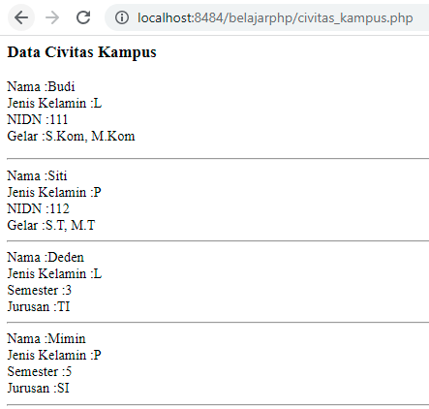
Mencetak Hasil Inheritance Class
Notes:
Mencetak data hasil object abstract class di web browser:
Bukalah web browser favorit Anda
Pada URL web browser ketikkan: localhost/belajarphp/civitas_kampus.php
Selamat Anda sudah berhasil mencetak data hasil inheritance class di dalam OOP PHP.

Slide 12
Referensi
https://www.php.net/
https://www.javapoint.com/
https://www.tutorialspoint.com/
Notes:
Referensi diakses terakhir melalui websitenya pada bulan Maret 2022.

